Slide 1

Μαθαίνω Ελληνικά
43. Ενδιάμεση Διαγνωστική Αξιολόγηση στην Ελληνομάθεια για παιδιά με Μεταναστευτική Βιογραφία 28 Ιανουαρίου 2025 –Ανατροφοδότηση-ΜΕΡΟΣ Α_ΕΡΩΤΗΜΑ 3
Δρ Ελένη Χαραλάμπους

Slide 2


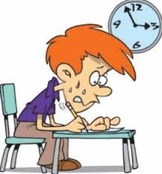
Μέρος Α
Ημερομηνία
ΕΧΩ 7 ΛΕΠΤΑ!
Σημειώστε με ✓ τη σωστή απάντηση

Slide 3
Σήμερα είναι ______, __ Φεβρουαρίου 2026 (__/02/2026).Τώρα είμαστε στον χειμώνα.

Slide 4
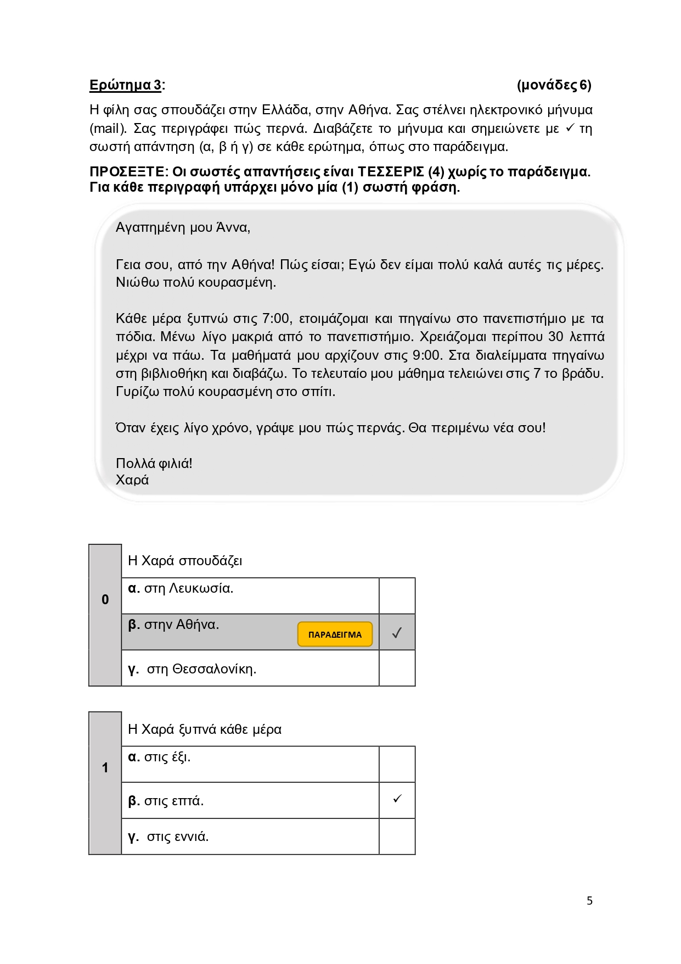
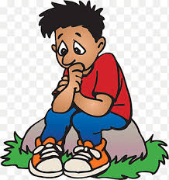
Τι έπρεπε να κάνω;

Slide 5

Τι έπρεπε να κάνω;
Είναι ένα ηλεκτρονικό μήνυμα…. Θα με βοηθήσει στο ΜΕΡΟΣ Γ!

Slide 6




Slide 7
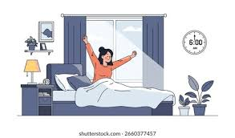


Slide 9


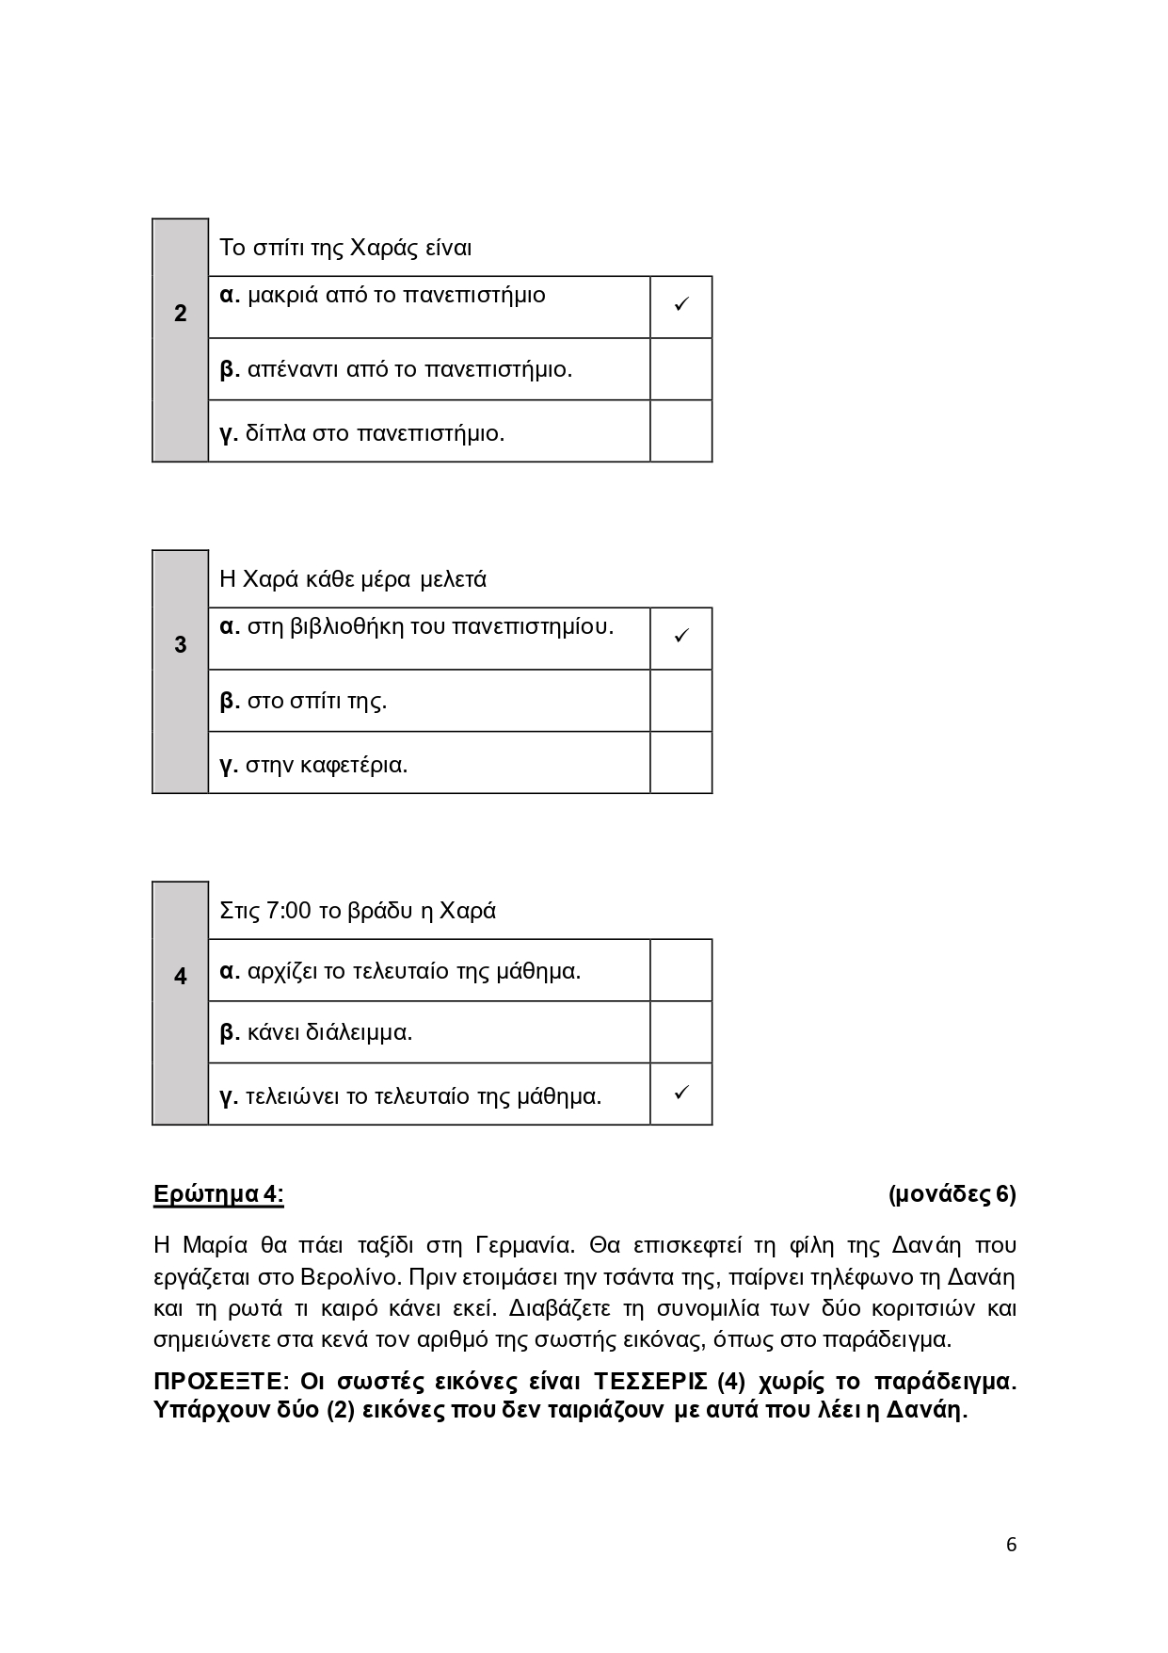


Slide 11



Slide 13
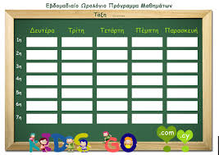
12:00-13:00 Μαθηματικά
15:00-16:00 Βιολογία
16:00-18:00 Διάλειμμα- Διάβασμα στη βιβλιοθήκη
18:00-19:00 Αγγλικά

Slide 14
12:00-13:00 Μαθηματικά
15:00-16:00 Βιολογία
16:00-18:00 Διάλειμμα- Διάβασμα βιβλιοθήκη
18:00-19:00 Αγγλικά

Slide 16

Αυτοαξιολόγηση στο σπίτι

Slide 17


σπουδάζω

Slide 18

Ελλάδα

Slide 19

Αθήνα

Slide 20
Θεσσαλονίκη

Slide 21


μήνυμα

Slide 22
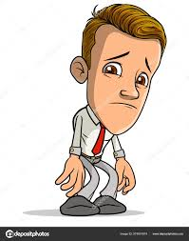
κουρασμένος

Slide 23

ξυπνάω

Slide 24

πανεπιστήμιο

Slide 25

με τα πόδια

Slide 26

μακριά

Slide 27

βράδυ

Slide 28
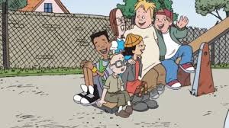
διάλειμμα

Slide 29

βιβλιοθήκη

Slide 30
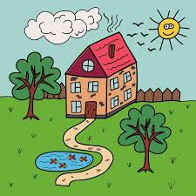
γυρίζω

Slide 31

διαβάζω/μελετώ

Slide 32

φιλιά

Slide 33

Διάλειμμα
Διάλειμμα
Διάλειμμα
Διάλειμμα
Διάλειμμα

Slide 34

www.e-charalambous.com

